Slide 1
Gametogenesis
Irsyadio Raihansa Hadi
1810211088
A2

Slide 2
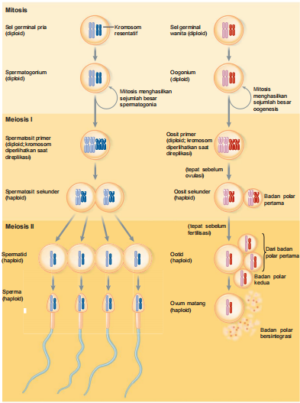
GAMETOGENESIS
OOGENESIS
Proses pembentukan ovum (sel telur) oleh sistem reproduksi wanita.
SPERMATOGENESIS
Proses sel germinativum primordial menjadi sperma.
Notes:
Spematogenesis adalah proses kompleks ketika sel germinativum primordialang belum berdiferensiasi (spermaatogenia) berproliferasi dan mejadi spermatozoa yang khusus dan motil (sperma) dalam waktu 64 hari. Spermatogenia yang belum berdiferensiasi di perifer tubulus seminifirus dan yang sudah berdiferensiasi ada dilumen.

Slide 3
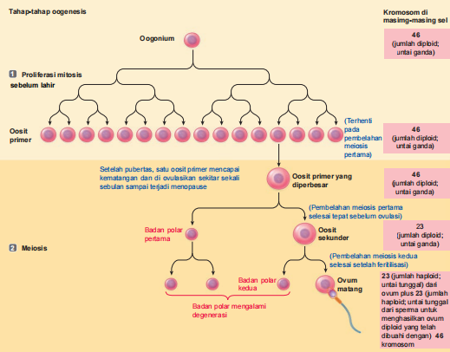
Oogenesis
Proses pembentukan ovum (sel telur) oleh sistem reproduksi wanita.
Terjadi sebelum seseorang anak perempuan dilahirkan.
Sel germinativum primordial --> korteks ovarium --> mitosis --> menghasilkan jutaan oogonium.
Oogonium --> meiosis pertama tapi tidak sampai tuntas (meiotic arrest). Meiotic arrest akan terjadi selama bertahun-tahun sampai sel ini dipersiapkan untuk ovulasi, saat masa pubertas.
Proses ini menghasilkan oosit primer yang bersifat diploid (2n) dengan jumlah total 46kromosom.
Notes:
Oogenesis adalah proses pembentukan ovum (sel telur) oleh sistem reproduksi wanita. Proses ini telah terjadi sebelum seseorang anak perempuan dilahirkan. Pada perkembangan embrio ovarium, sel germinativum primordial mengalami migrasi kekorteks ovarium dan mengalami mitosis dan menghasilkan jutaan oogonium. Oogonium selanjutnya mengalami meiosis pertama tapi tidak sampai tuntas. Keadaan in disebut juga sebagai meiotic arrest. Meiotic arrest akan terjadi selama bertahun-tahun sampai sel ini dipersiapkan untuk ovulasi, saat masa pubertas. Proses ini menghasilkan oosit primer yang bersifat diploid (2n) dengan jumlah total 46kromosom.

Slide 4
Setiap oosit primer dikelilingi oleh satu lapisan sel granulosa. Satu oosit dan sel-sel granulosa di sekitarnya membentuk folikel primer. Oosit yang tidak membentuk folikel akan mengalami kerusakan melalui proses apoptosis. Folikel ini dapat mengalami satu dari dua hal berikut:
1. Mencapai kematangan (menjadi Folikel De Graff dan berovulasi), atau
2. Berdegenerasi dan membentuk jaringan parut, proses ini dikenal sebaga atresia
Sampai masa pubertas, semua folikel mengalami atresia.
Semenjak pubertas sampai dengan menopause, oosit primer di dalam folikel primer yg masih merupakan Suatu sel diploid mulai berkembang menjadi folikel sekunder Secara siklis melalui meiosis kedua yang terjadi sampai tuntas menghasilkan sel haploid disebut dengan oosit sekunder. Oosit sekunder akan mengalami ovulasi dan selanjutnya bertemu dengan sperma untuk dibuah dan menjadi ovum yang matang
Setiap oosit primer menghasilkan empat sel anak haploid dan dari keempat sel anak hanya satu yang ditakdirkan menjadi ovum yang menerima sitoplasma secara proporsional untuk menunjang perkembangan awal ovum setelah oosit sekunder dibuahi

Slide 5
Spermatogenesis
Spematogenesis adalah proses kompleks ketika sel germinativum primordialang belum berdiferensiasi (spermatogenia) berproliferasi dan mejadi spermatozoa yang khusus dan motil (sperma) dalam waktu 64 hari. Spermatogenia yang belum berdiferensiasi berada di perifer tubulus seminifirus dan yang sudah berdiferensiasi berada dilumen.
Tahapan spermatogenesis, yaitu:
Notes:
Spematogenesis adalah proses kompleks ketika sel germinativum primordialang belum berdiferensiasi (spermaatogenia) berproliferasi dan mejadi spermatozoa yang khusus dan motil (sperma) dalam waktu 64 hari. Spermatogenia yang belum berdiferensiasi di perifer tubulus seminifirus dan yang sudah berdiferensiasi ada dilumen. Tahapan spermatogenesis, yaitu:
1. Proliferasi Mitotik (Spermatositogenesis) Spermatogonia di bagian perifer terus bermitosis membentuk sel germinativum yg baru. Salah satu sel anak tetap di tepi luar sebgai turunan agar tetap terpelihara. Sel anak yang lain bergerak ke arah lumen dan bermitosis dua kali agar terbentuk empat spematosit primer yg masuk ke fase istirahat hingga meiosis selanjutnya
2. Meiosis
Tiap spermatosit primer membentuk dua spermatosit sekunder dan bemeiosis lagi sehingga terbentuk empat spermatid masing-masing. Tiap Spermatid mengalami remodeling menjadi spermatozoa
3. Pengemasan
Spermatid dibentuk menjadi spernatozoa yang terdiri dari kepala dimana ada nukleus mengandung genetik sperma dan akrosom berupa vesikel terisi enzim yang inaktif pada ujung kepala sbg penembus ovum, ekor mirip cambuk yg bergerak akibat energi dari mitokondria, dan bagian tengah sperma sbg tempat mitokondria berada
Sae;ma spermatogenesis spermatogonia yang berada di sitoplasma sel sertoli berjalan menembus taut erat yang Sesaat membuka untuk migrasi. Pelepasan akhir spearmotozoa matang dari sel sertoli disebut spermiasi membutuhkan penguraian taut erat dan taut celah diantara sel sertoli dan spematozoa.
Dalam menunjang proses ini testis dikontrol oleh LH dan FSH yang bekena pada gonad dengan mengaktifkan cAMP GnRH dilepas tiap 2-3 jam sekali.

Slide 6
1. Proliferasi Mitotik (Spermatositogenesis)
Spermatogonia di bagian perifer terus bermitosis membentuk sel germinativum yg baru. Salah satu sel anak tetap di tepi luar sebgai turunan agar tetap terpelihara. Sel anak yang lain bergerak ke arah lumen dan bermitosis dua kali agar terbentuk empat spematosit primer yg masuk ke fase istirahat hingga meiosis selanjutnya

Slide 7
2. Meiosis
Tiap spermatosit primer membentuk dua spermatosit sekunder dan bemeiosis lagi sehingga terbentuk empat spermatid masing-masing. Tiap Spermatid mengalami remodeling menjadi spermatozoa

Slide 8
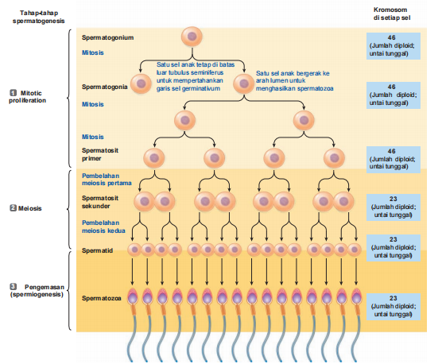
3. Pengemasan (Spermiogenesis)
Spermatid dibentuk menjadi spernatozoa yang terdiri dari kepala dimana ada nukleus mengandung genetik sperma dan akrosom berupa vesikel terisi enzim yang inaktif pada ujung kepala sbg penembus ovum, ekor mirip cambuk yg bergerak akibat energi dari mitokondria, dan bagian tengah sperma sbg tempat mitokondria berada .
Selama spermatogenesis spermatogonia yang berada di sitoplasma sel sertoli berjalan menembus taut erat yang Sesaat membuka untuk migrasi. Pelepasan akhir spearmotozoa matang dari sel sertoli disebut spermiasi membutuhkan penguraian taut erat dan taut celah diantara sel sertoli dan spematozoa.
Dalam menunjang proses ini testis dikontrol oleh LH dan FSH yang bekena pada gonad dengan mengaktifkan cAMP GnRH dilepas tiap 2-3 jam sekali.

Slide 9
Referensi
Sherwood, L. 2014. Fisiologi manusia : dari sel ke sistem. Edisi 8. Jakarta: EGC

